Slide 1

Centro Naval de Liderazgo
Liderando a las Generaciones mas Jóvenes

Slide 2
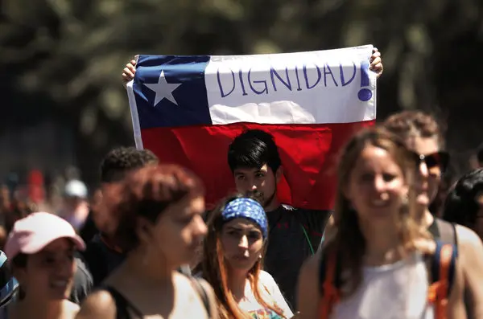
Introducción
Situación de Contexto
-
El “cambio cultural,” dirigido hacia la juventud de nuestro país, está centrado en la deconstrucción valórica, la lucha de opuestos y la deconstrucción de los valores esenciales de “Patria” y “Nación”.
En los 70 se intentó infiltrar a la Armada, hoy sólo se requiere cambiar la cultura de nuestra Juventud.

Slide 3
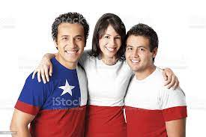
Introducción
Situación de Contexto
-
Nuestra juventud, compuesta por las generaciones Millennial y Centennial, son diferentes a las anteriores, sus necesidades también y su crianza es absolutamente distinta a las generaciones anteriores a ellos.
Los Jóvenes que dedican su carrera profesional a la defensa de la Patria, necesitan conocer y comprender la importancia y sentido que tiene el “servir a la Patria” y nuestra realidad de “Nación.”
Para cimentar su “Servicio a la Patria” la juventud necesita un liderazgo basado en valores, inspirador, con la capacidad de reconocer y dar sentido a sus tareas, que pueda crear las condiciones para que ellos puedan crecer y desarrollarse y sea de servicio.

Slide 4
Generaciones en el trabajo al año 2016
Generación | Años | Años Intermedios | %
Tradicionales | 1925 – 1943 |  | 4,1
Baby Boomers | 1943 – 1960 | 1941 - 1946 | 21,3
Generación “X” | 1960 – 1980 | 1958 -1963 | 39,4
Generación “Y” o Milenio | 1980 – 2004 | 1978 - 1983 | 35,2
Fuente: INE

Slide 5
Generaciones en el mundo del trabajo
Video de Generaciones.
Fuente: INE

Slide 6

Necesidades de gestión de la Generación “Joven”
Necesitan guía y retroalimentación continua.
Exigen líderes competentes, que los inspiren y sean capaces de crear las condiciones para su crecimiento y desarrollo. Respetan la competencia por sobre la jerarquía.
Son leales a los líderes quienes a su vez demuestran que ellos les importan de verdad, no a las instituciones.
Buscan hacer amigos en el trabajo y pasarlo bien.
Buscan un trabajo con sentido y en un rol significativo.

Slide 7

Necesidades de gestión de la Gen “Joven” Cont.
Pueden cambiar muchas veces de trabajo hasta encontrar lo que buscan.
Sienten que no tienen tiempo para esperar ascensos, los quieren rápidamente.
Son de altas y en ocasiones poco realistas expectativas.
Están acostumbrados a sentirse importante y a ser felicitados por su trabajo.
No toman de buena manera las críticas, éstas deben ser desde un punto de vista de mejora.
Los desespera y complica la ambigüedad, en especial, los enferma un jefe ambiguo.

Slide 8

Tres Grandes Falsedades
Publicadas en 2018 por Greg Lukianoff y Jonathan Haidt
Existe, principalmente entre la juventud menor de 31 años, la creencia en tres grandes falsedades.
Estas no se enseñan explícitamente; se transmiten mediante las reglas, prácticas y normas, que con las mejores intenciones se usan en su crianza y educación y se refuerzan por medio de las RR.SS.
La falsedad de la fragilidad: “lo que no te mata te debilita”
La falsedad del razonamiento emocional: “confía siempre en tus sentimientos”
La falsedad de nosotros contra ellos: “La vida es una batalla entre gente buena y gente mala”

Slide 9
Tres Grandes Falsedades
Greg Lukianoff y Jonathan Haidt
La falsedad de la fragilidad: “lo que no te mata te vuelve más débil.”
El “Segurismo” es el culto a la seguridad, una obsesión de los padres por eliminar toda potencial amenaza.
El “segurismo” priva a los jóvenes en sus etapas de crecimiento de las experiencias significativas que necesitan, lo que finalmente los hace más frágiles, ansiosos y verse a sí mismos como víctimas.
Así “sus padres preparan el camino para sus hijos, no a sus hijos para el camino”.

Slide 10
Tres Grandes Falsedades
Greg Lukianoff y Jonathan Haidt
La falsedad del razonamiento emocional: “confía siempre en tus sentimientos.”
Lo que realmente nos asusta no son los eventos externos en sí mismos, sino cómo los percibimos y lo que subjetivamente creemos que nos va a afectar.
Cuando se enseña a los jóvenes a interpretar siempre las acciones de los demás, de manera hostil y conflictiva; se les alienta a participar en “razonamientos emocionales” llevándolos a niveles de desconfianza y conflicto.

Slide 11
Tres Grandes Falsedades
Greg Lukianoff y Jonathan Haidt
La falsedad de nosotros contra ellos: “La vida es una batalla entre gente buena y gente mala”
Nuestras mentes modernas dividen fácilmente el mundo en "nosotros" y "ellos”.
La “política de identidad” puede adoptar muchas formas.
La “política de identidad” del enemigo común, siempre se orienta a intentar unir una coalición de nosotros contra ellos y lograr la ampliación del conflicto.
Esta política de identidad se refuerza a diario por las “redes sociales” y sus “algoritmos”.

Slide 12

Encuesta Gallup “How Millennials Want to Work and Live” 2016
Seis Cambios en el estilo de Liderazgo
Generaciones Anteriores | Generación Millennials y Centennials
Mi sueldo | Mi propósito (Lo que da sentido a la tarea.)
Mi satisfacción | Mi desarrollo y crecimiento.
Mi jefe | Mi “Líder Coach,” a quien le importo y que crea las condiciones para mi desarrollo y crecimiento.
Mi evaluación de desempeño | Mis conversaciones continuas; orientadas reconocer mi desempeño y a hacer efectivo mi desarrollo y crecimiento.
Mis debilidades y brechas | Mis fortalezas y talentos en los que apoyo mi desempeño.
Mi trabajo | Mi vida

Slide 13

Principal rol del Líder hacia la juventud; Seguridad y Coaching
  El líder da Seguridad y entrega Coaching*
Cuando nos sentimos seguros dentro de una organización, naturalmente combinamos nuestros talentos y fortalezas y trabajamos sin descanso para aprovechar las oportunidades.
Los grandes líderes brindan a su gente las oportunidades, la educación, y la disciplina. Los ayudan a construir la confianza en sí mismos, les dan la oportunidad de intentar, fallar y aprender de sus errores. Todo lo anterior, para que sus colaboradores/subalternos puedan lograr los objetivos por sí mismos. (Simon Sinek)
El liderazgo es una elección. No es un rango y se puede aprender.
*El coaching de liderazgo es la mejor manera de lograr lo mejor de la personas, empezando por ayudarles a que se den cuenta y se responsabilice de los temas que deben mejorar y como pueden crecer y desarrollarse.

Slide 14
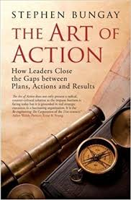
Cómo trabajar con éxito
Liderazgo con Accountability

Slide 15
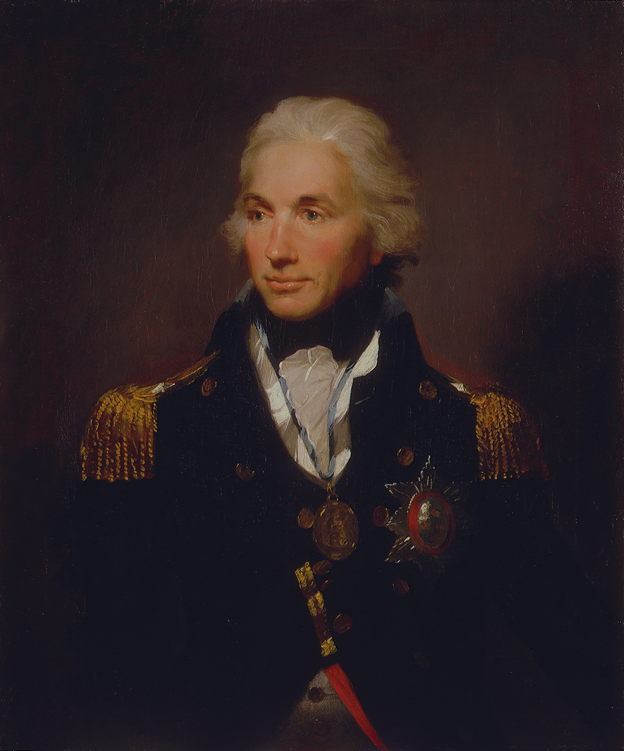
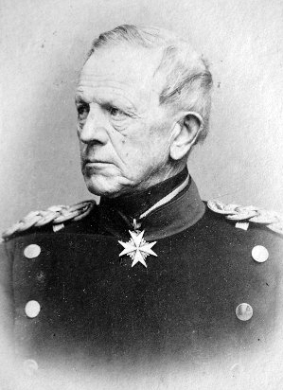
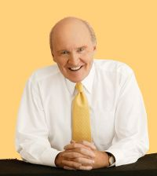
Introducción al Liderazgo con Accountability
Mariscal Helmuth Von Moltke
Almirante Horatio Nelson
CEO de GE Jack Welch
“Nelson Touch” 1798 - 1805
“Auftragstaktik” 1870
“Planful Opportunism” 1981

Slide 16
Liderazgo con Accountability
El desafío es crear una “cultura de accountability” en todos los niveles.
Una cultura que posibilite que las personas, sean dueñas de sus tareas y decisiones y que, la institución pueda contar también con su adhesión y lealtad.

Slide 17

Liderazgo con Accountability
“Accountability, es tomar propiedad de la responsabilidad que se recibe y tener la disposición a enfrentar las consecuencias que vienen con el éxito o el fracaso, por el cumplimiento de ésta.”
(Center for Creative Leadership 2012.)

Slide 18
Accountability
Cómo lograr Accountability

Slide 19
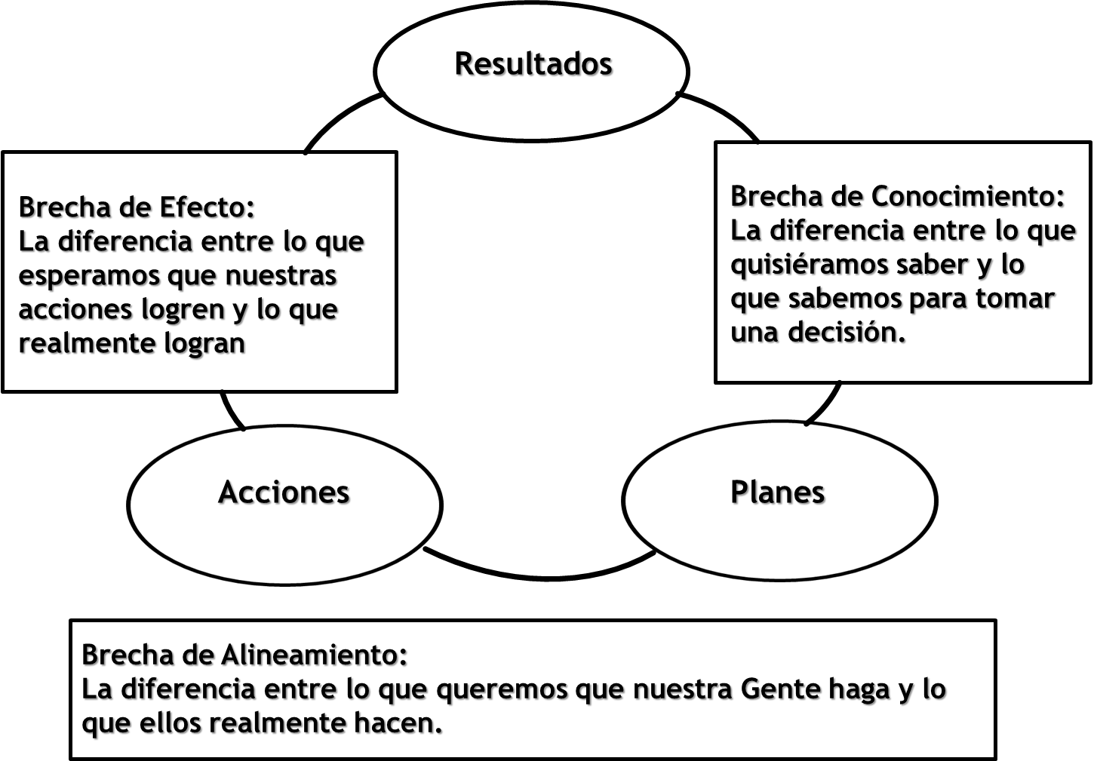
Accountability; Fricción y sus Tres Brechas
Toda tarea colectiva, producto de las limitaciones humanas, está sujeta a dificultades en su cumplimiento.
(Carl von Clausewitz)

Slide 20
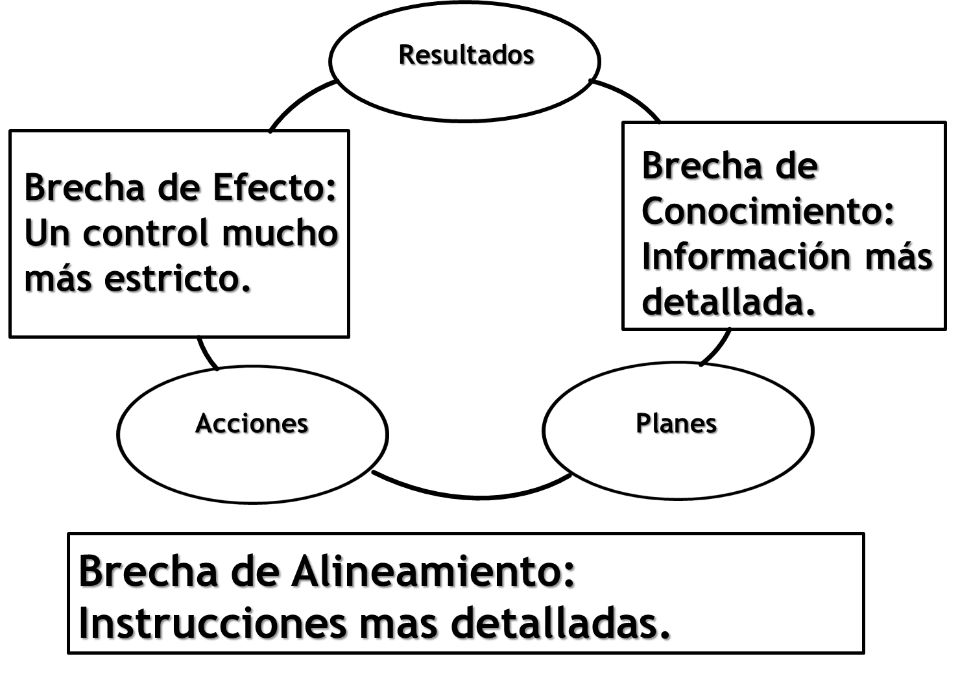
Accountability; Reacción Instintiva a la Fricción y sus Tres Brechas
Nuestra reacción instintiva a las tres brechas es exigir más detalles.
Recopilamos más datos para elaborar planes más detallados, emitir instrucciones más detalladas y ejercer un control más detallado.
Esto no resuelve el problema, sino que lo empeora.

Slide 21
Accountability
Al delegar una tarea instintivamente vemos también los conceptos de alineación y autonomía como opuestos.

Slide 22
Accountability
Si alineación y autonomía no son dicotómicos, sino que complementarios y se encuentran localizados en dos ejes, la situación varía.
El alineamiento se logra en base a establecer una clara intención del Mando, que los subalternos entiendan.
Este mejor alineamiento nos permite ir ampliando la autonomía, en la medida que construimos confianza mutua.

Slide 23
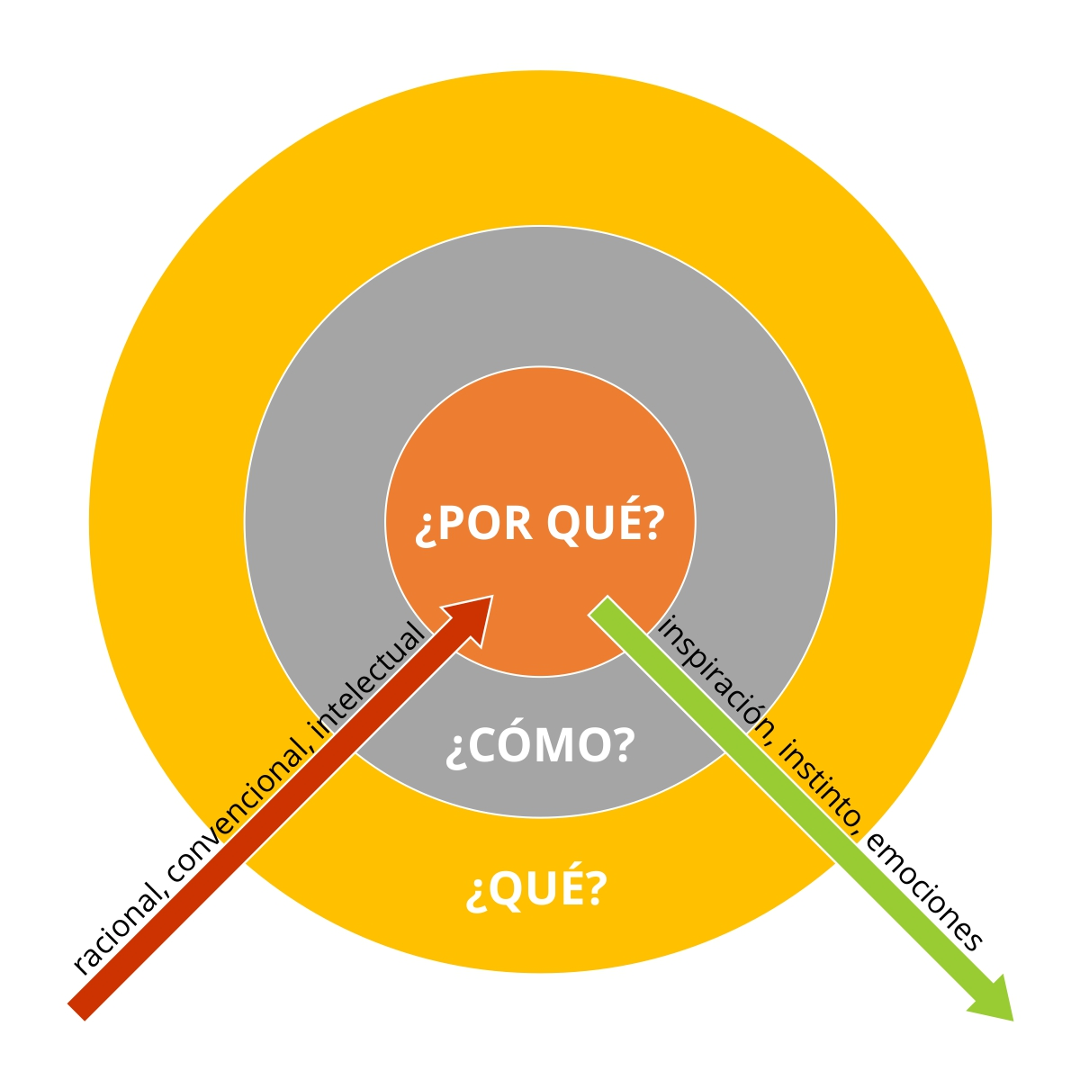
Accountability
Inspirar.
  ¿Por qué?
  ¿Cómo?
  ¿Qué?
  Razones para trabajar
    Trabajo con sentido Vs
    Trabajar por un sueldo.

Slide 24

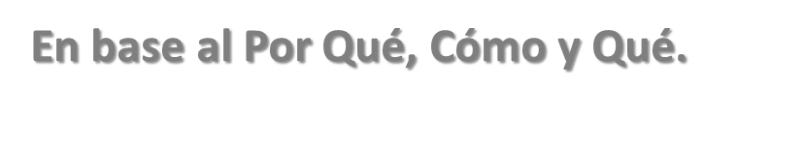
Accountability Inspirar en el Día a Día

Slide 25
¿Por qué?: Unidad de esfuerzo y descentralización.
Asegurarse de que quien reciba la tarea conozca y entienda la intención, de su jefe, al delegarle la tarea.
También, quien recibe la tarea debe conocer sus propias obligaciones, y el contexto en que se le entrega ésta.
A quien recibe la tarea se le indica con claridad qué efecto se desea lograr, con la correcta ejecución de ésta, y por qué es necesaria su realización.
Accountability Inspirar en el día a día

Slide 26
Accountability Inspirar en el día a día
  ¿Qué?: Toma de decisiones oportuna y efectiva
Quien debe cumplir la tarea, tiene que decidir por sí mismo, dentro de sus atribuciones la mejor manera de lograr su cometido.
El Jefe debe comprometer con el ejecutor los límites, los tiempos, y un sistema claro y sencillo, para informar sobre los progresos.

Slide 27
Accountability Inspirar en el día a día
¿Cómo?: Confianza mutua y comprensión de la tarea.
A quien recibe la tarea se le deben asignar los recursos suficientes para llevar a cabo la tarea.
El jefe debe utilizar el mínimo de control a fin de no limitar innecesariamente la libertad de acción de quien recibe la tarea.

Slide 28

Auftragstaktik - Mission Command
Dr. Stephen Bungay sobre Von Moltke 1870
“No se debe ordenar más de lo que sea absolutamente necesario", “pero hay que asegurarse de que el objetivo quede claro”.
“Disciplina no significa simplemente seguir órdenes, sino que actuar comprendiendo la intención del mando”.
“Por, sobre todo, el mando no debe decirle a su subordinado cómo debe cumplir con su tarea”.
Mariscal Helmuth Karl Bernhard Graf von Moltke

Slide 29

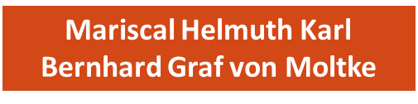
Auftragstaktik - Mission Command
Dr. Stephen Bungay sobre Von Moltke 1870
La clave está en la intención del mando:
Los oficiales Prusianos debían hacerse la pregunta: "¿Qué haría mi superior si estuviera en mi posición y supiera lo que yo sé?”
La comprensión de la intención es la base de la acción independiente, es la base de la iniciativa.
Si no se comprende la intención no se puede tomar iniciativa alguna.
Si se tiene una clara comprensión del propósito del mando, se entiende lo que éste desea lograr y se puede reaccionar de manera adecuada a lo inesperado.

Slide 30

La R.N. ha adaptado “Mission Command” a su Ethos
(Desde fines de la década de los 80.)
La R.N. define “Mission Command” de la siguiente manera:
  El Líder asigna una tarea a su subordinado, habiéndole proporcionado a esa persona el contexto y el apoyo/recursos necesarios.
  Es un sistema para promover y lograr la “unidad de esfuerzo” en todos los niveles de la jerarquía.
  Este enfoque requiere para su éxito lograr entre líder y subalterno:
    La creación de confianza y entendimiento mutuo;
    Una toma de decisiones oportuna y efectiva,
    La capacidad de desarrollar iniciativas en todos y cada uno de los niveles de la jerarquía.

Slide 31
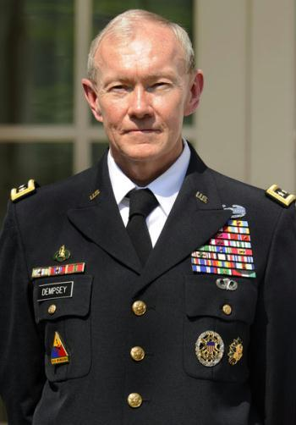
Mission Command en el US Army
“Mission Command” es un comportamiento que se aprende y que debe ser inculcado en el ADN de la profesión de las armas.
La educación de nuestro cuerpo de mando debe inculcar la capacidad de entender, recibir y expresar su intención, junto a tomar iniciativas decisivas dentro de esta intención y confiar.

Slide 32
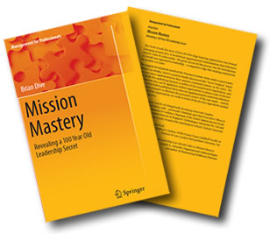
Conclusión

Slide 33
Un modelo centrado en las personas y sus capacidades, con el “Coaching de Liderazgo” continuo y efectivo de su Líder
Compuesto por 8 elementos esenciales para liderar personas adultas y competentes:
  Con un ¿Por qué? ¿Cómo? y ¿Qué?, tanto como herramienta inspiradora como también la manera de expresar una intención que alinee el accionar de todo un equipo.
  Con una autonomía de ejecución, que se incrementa en forma paulatina en la medida que nos vamos conociendo y construyendo confianzas.

Slide 34
Un modelo centrado en las personas y sus capacidades, con el “Coaching de Liderazgo” continuo y efectivo de su Líder
  Con un control, que se compromete y no se impone.
  Con un alineamiento, que una vez claramente entendido, nos lleva a nuestro objetivo en base a la intención del mando.

Slide 35
Un modelo centrado en las personas y sus capacidades, con el “Coaching de Liderazgo” continuo y efectivo de su Líder
  Con la confianza, como elemento base del entendimiento mutuo, la discusión franca y sincera y el trabajo en equipo.
  Con la iniciativa, empoderamiento y libertad de pensamiento de nuestra gente, a quienes guiados por la intención del mando, les permite alcanzar el objetivo.

Slide 36
  Con la aceptación de los errores y equivocaciones bien intencionadas, pero que exige transparencia en éstos, aprender de ellos y corregirlos.
  Con un comportamiento accountable que se necesita y exige en todos y cada uno de los niveles de la organización. (Actuar siempre como dueño de la tarea.)
Un modelo centrado en las personas y sus capacidades, con el “Coaching de Liderazgo” continuo y efectivo de su Líder

Slide 37
POR ÚLTIMO
Tenemos:
  Un modelo de liderazgo de Servicio.
  Un modelo de liderazgo Accountable.
  Un modelo de liderazgo basado en la Confianza Mutua.

Slide 38
Término de la Exposición
¿Preguntas?

